Slide 1
Môn: Mĩ thuật
Lớp 5

Slide 2
KHỞI ĐỘNG
Trò chơi
Tạo hình cho những chiếc lá

Slide 3
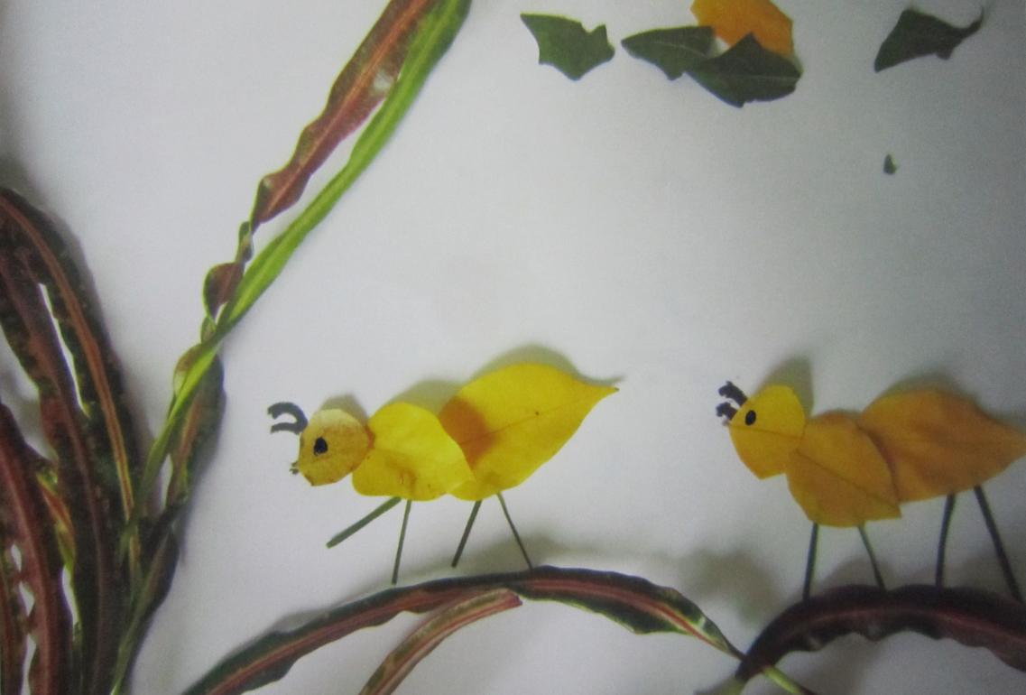
CHỦ ĐỀ 4:
SÁNG TẠO VỚI NHỮNG CHIẾC LÁ (Tiết 2)

Slide 4
KẾT LUẬN
*Mỗi chiếc lá đều có hình dáng ,màu sắc và vẻ đẹp riêng.Khi biết kết hợp với nhau sẽ tạo ra rất nhiều sản phẩm phong phú như chân dung,con vật,đồ vật,phong cảnh…
*Có thể kết hợp lá cây với các chất liệu khác như giấy màu,vải,đất nặn,len…hoặc vẽ thêm màu sắc để tạo sản phẩm và làm cho sản phẩm thêm sinh động
*Nên sử dụng lá cây rụng hoặc lá khô,hạn chế sử dụng lá cây tươi để góp phần bảo vệ cây xanh.

Slide 5
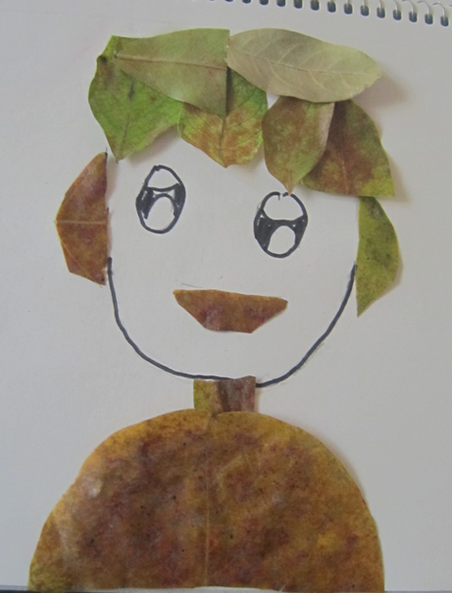
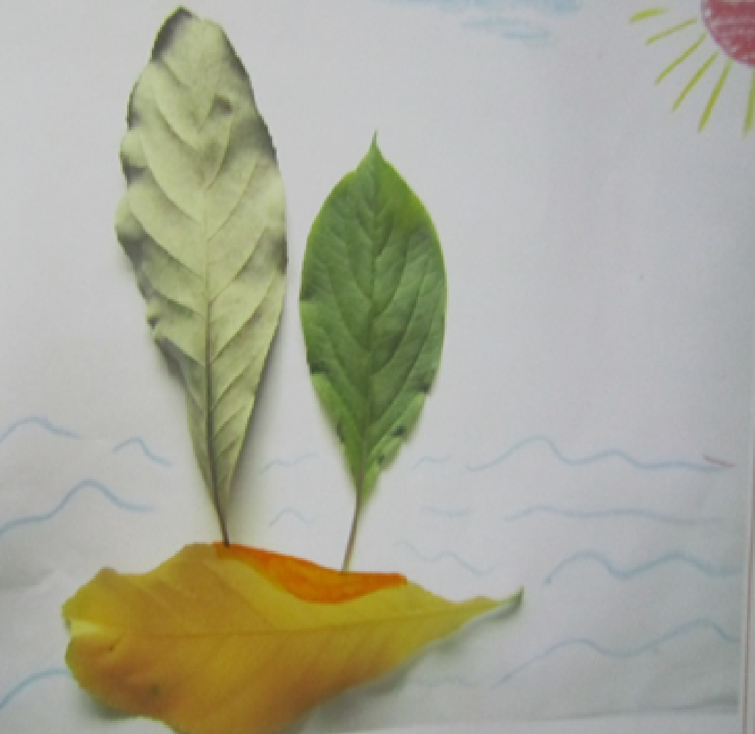
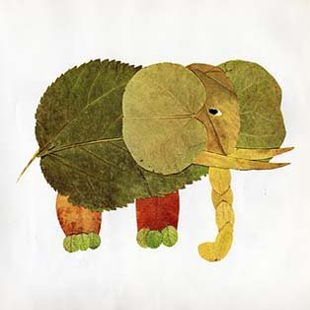
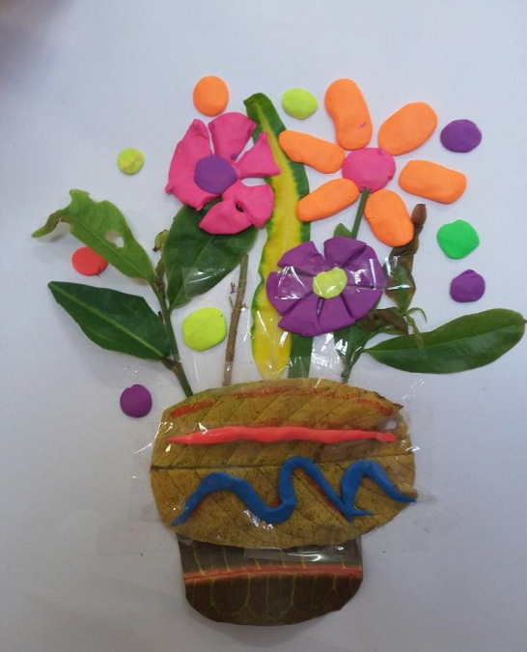
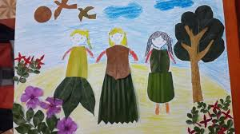
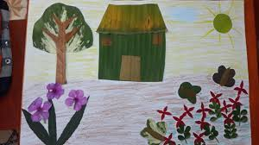
Sản phẩm từ lá cây

Slide 6
2.Kiến tạo kiến thức kĩ năng
-Cách tạo hình sản phẩm từ lá cây
*Cách1:
-Tưởng tượng hình ảnh rồi chọn lá cây có hình dáng,màu sắc phù hợp để tạo hình sản phẩm yêu thích.
*Cách 2:
-Từ hình dạng của lá cây đã chọn,tưởng tượng ra hình ảnh sản phẩm.

Slide 7
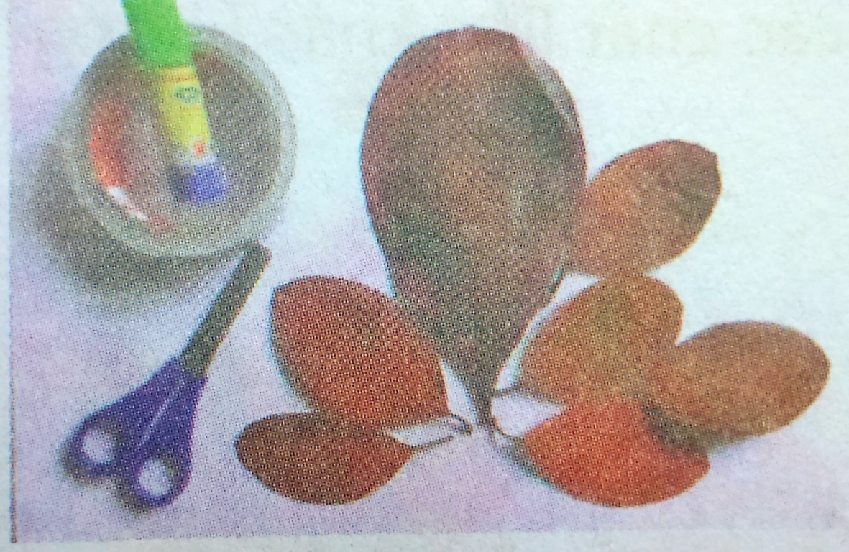
Cách1:Tạo hình sản phẩm từ lá cây
Tưởng tượng hình ảnh rồi tìm chọn lá cây rụng có hình dáng, màu sắc phù hợp để tạo sản phẩm, đồ dùng học tập.

Slide 8
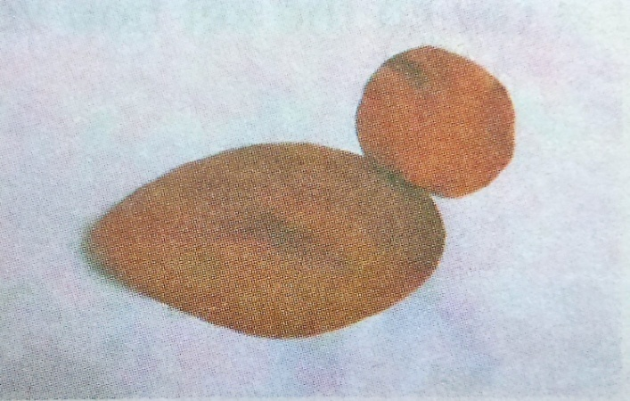
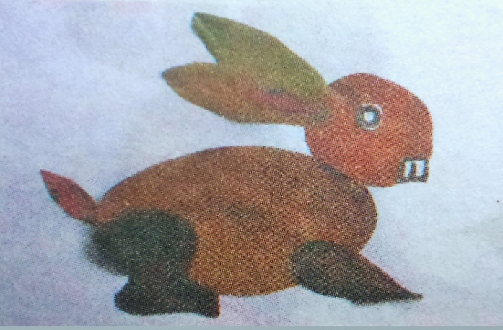
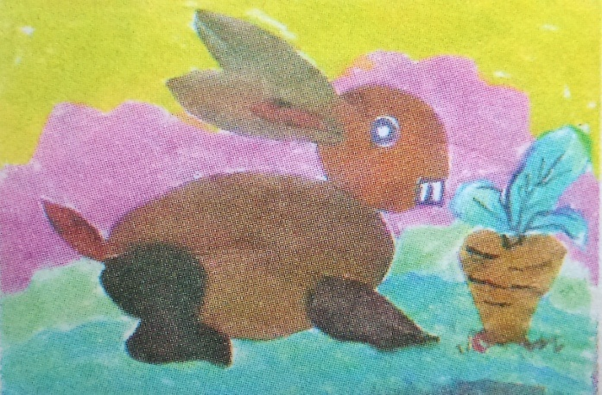
1. Làm những bộ phận chính
2. Làm những bộ phận phụ
3. Vẽ thêm màu, các chất liệu khác.

Slide 9
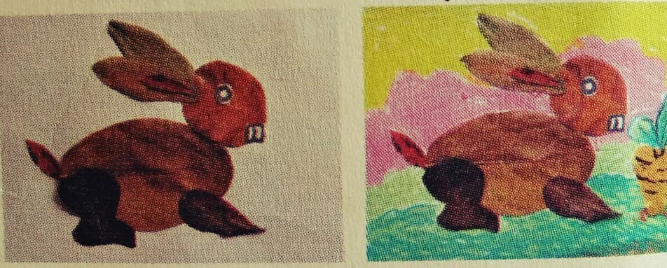
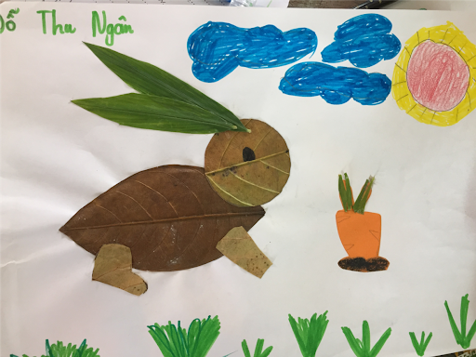
3. Vẽ thêm màu, các chất liệu khác ….

Slide 10
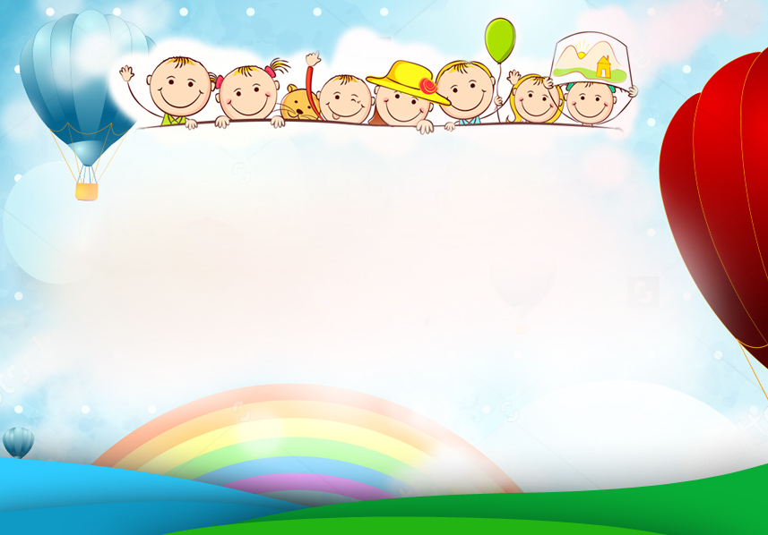
Sản phẩm tham khảo

Slide 11
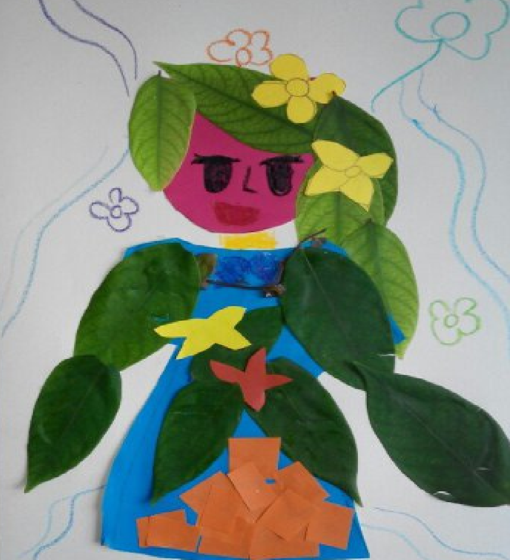
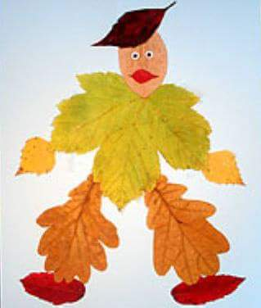
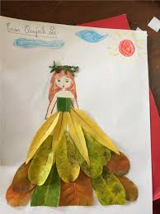
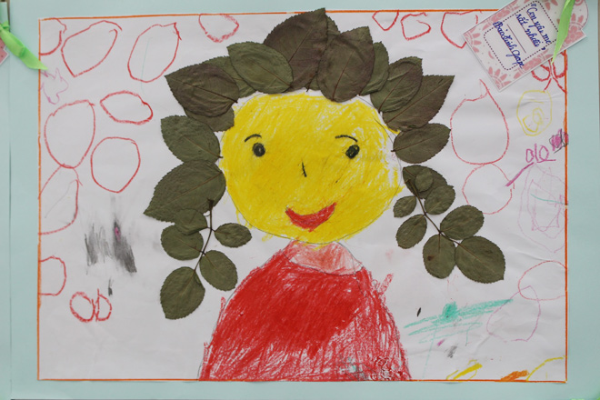
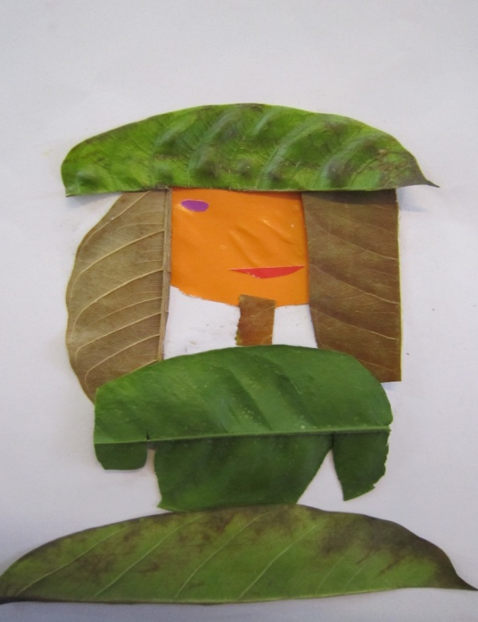

Slide 12
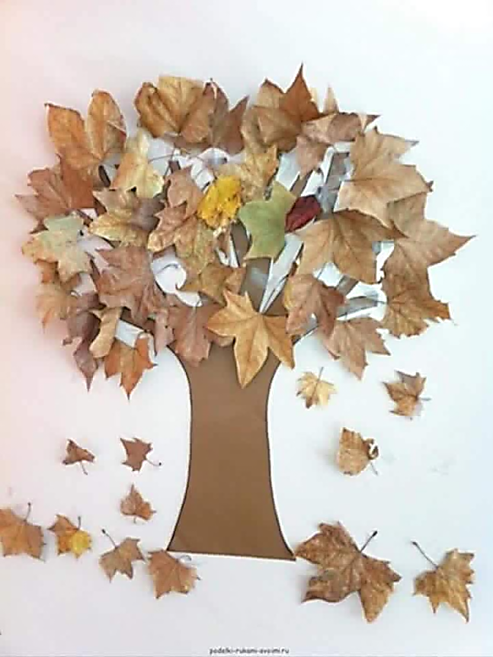
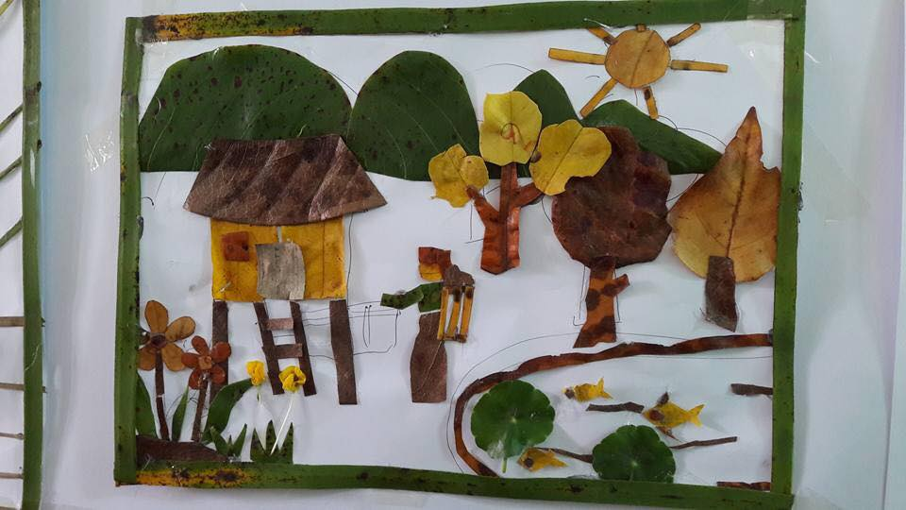
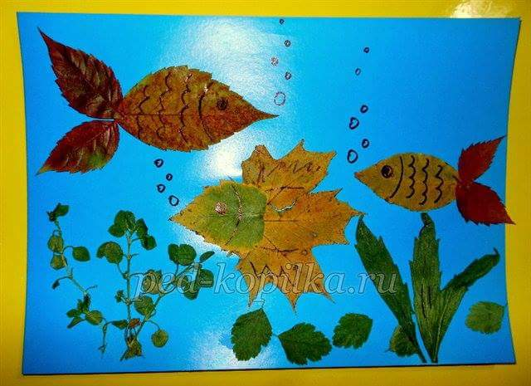

Slide 13
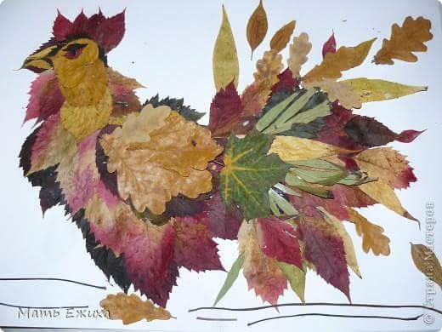
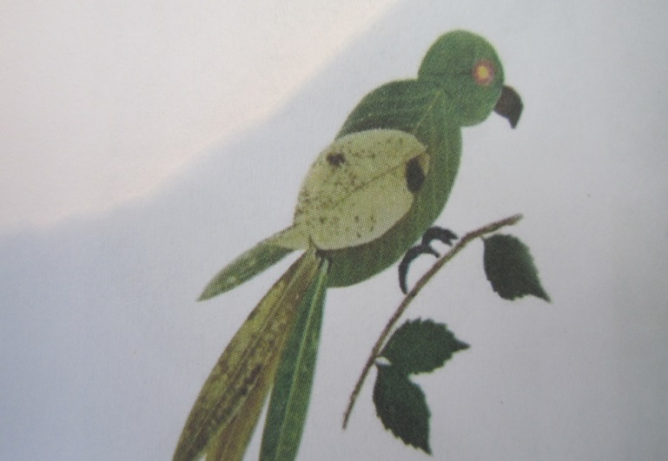
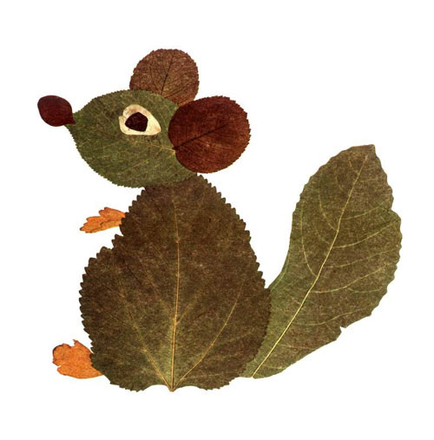
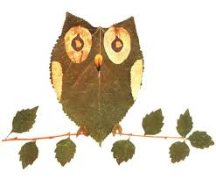
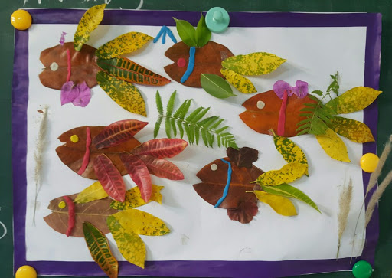

Slide 14
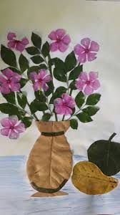
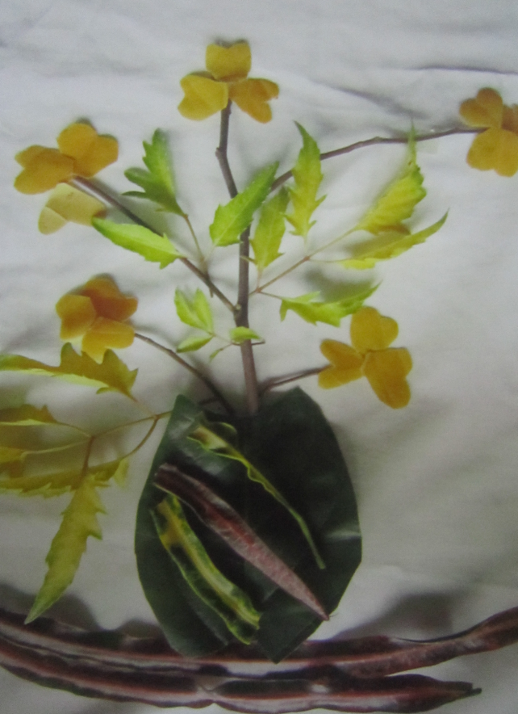
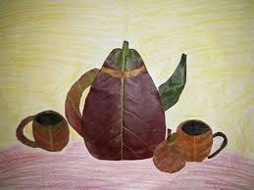

Slide 15
3.Luyện tập sáng tạo
Em hãy sử dụng lá cây
để tạo ra sản phẩm theo ý thích.

Slide 16
4.Trưng bày sản phẩm

Slide 17
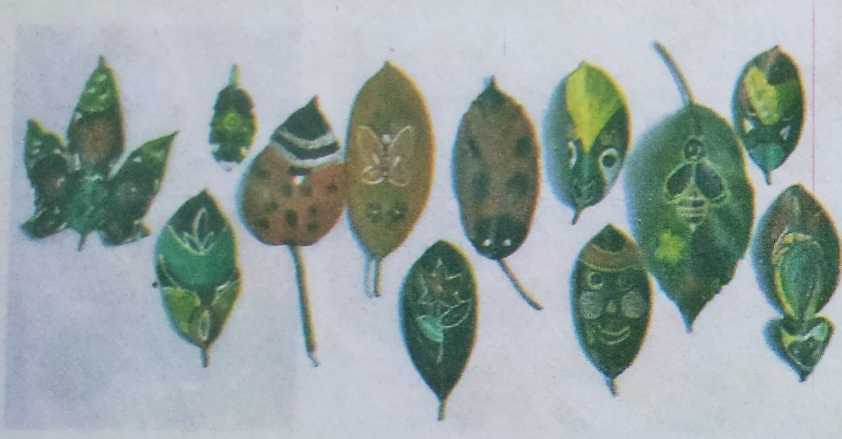
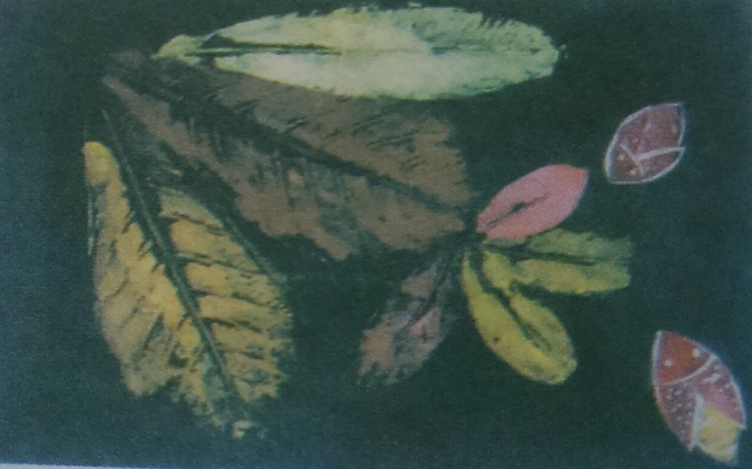
Các em có thể bôi màu vào lá cây rồi in trên giấy hoặc vẽ màu trang trí những chiếc lá khô để tạo thành một bức tranh

Slide 18
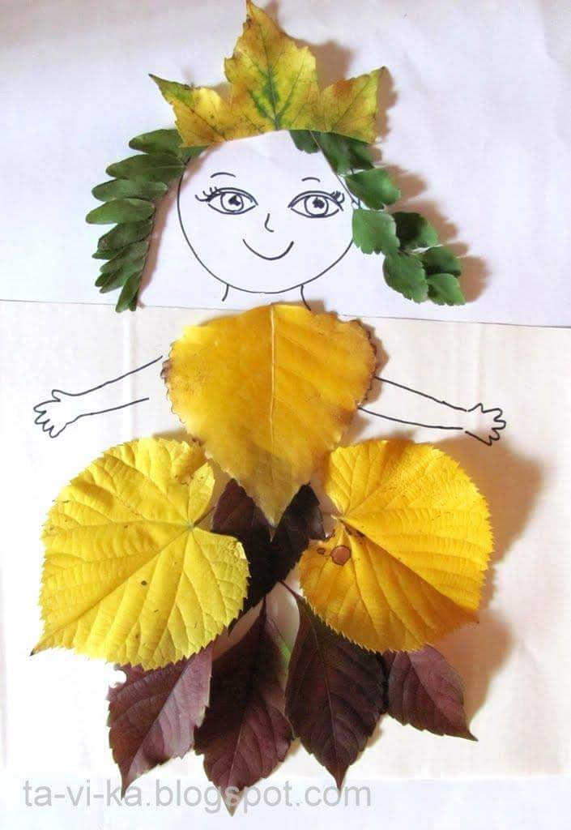
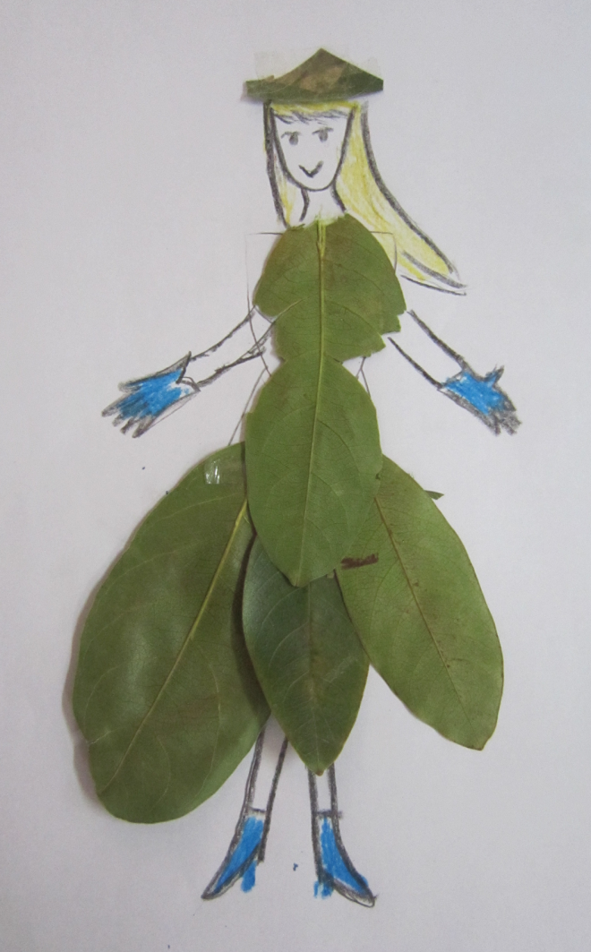
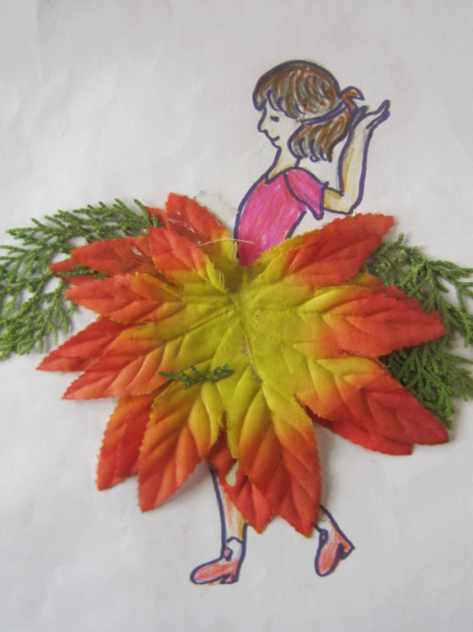
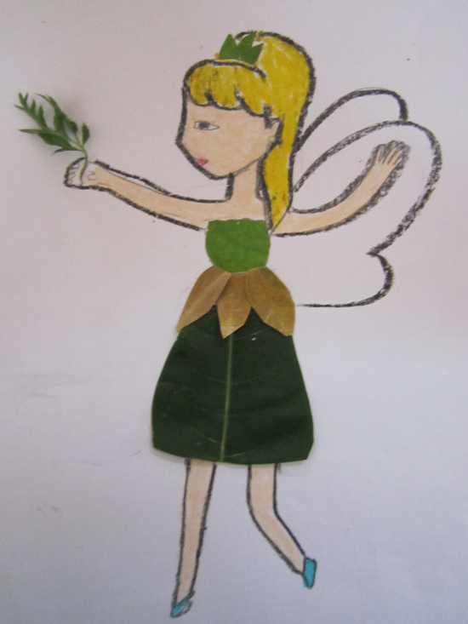
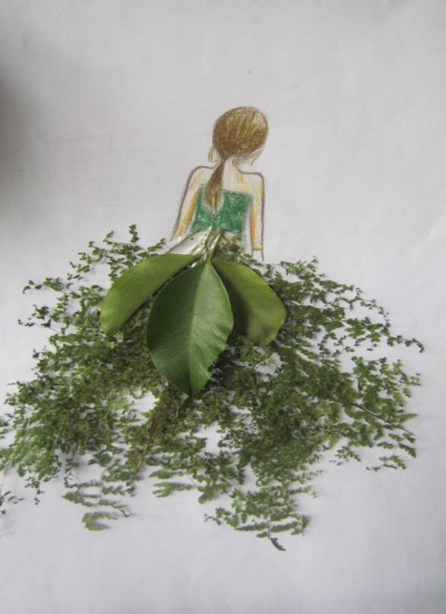

Slide 19
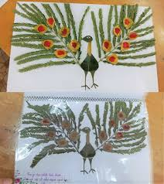
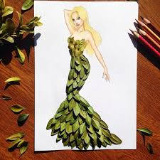
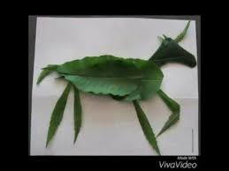
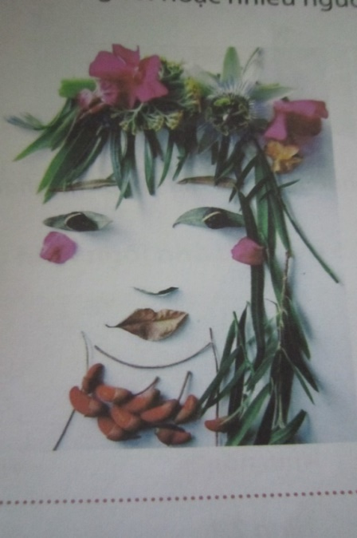
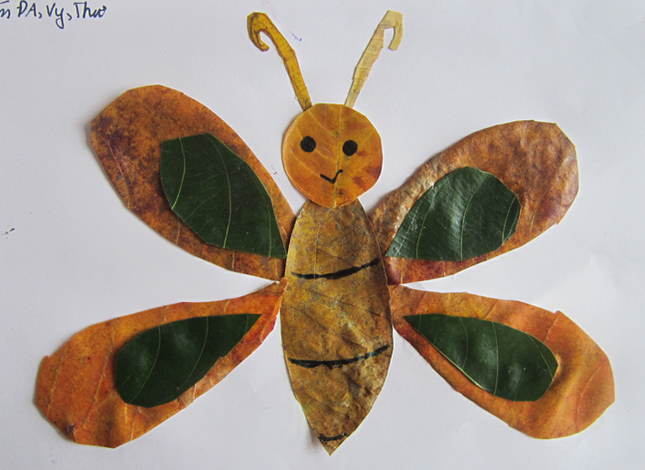
Những sản phẩm tuyệt vời từ lá cây

